Slide 1
Лекция № 8: Надёжность программного обеспечения
Количественные характеристики надежности
Типовая задача оценки надежности ПО
Эмпирические модели
Модель фирмы IBM
Модель Холстеда
Количественная модель оценки надёжности ПО
Простая интуитивная модель
Модель Шумана
Модель Миллса
Модель Муса
Метод расчета вероятности безошибочного функционирования сложного программного комплекса

Slide 2
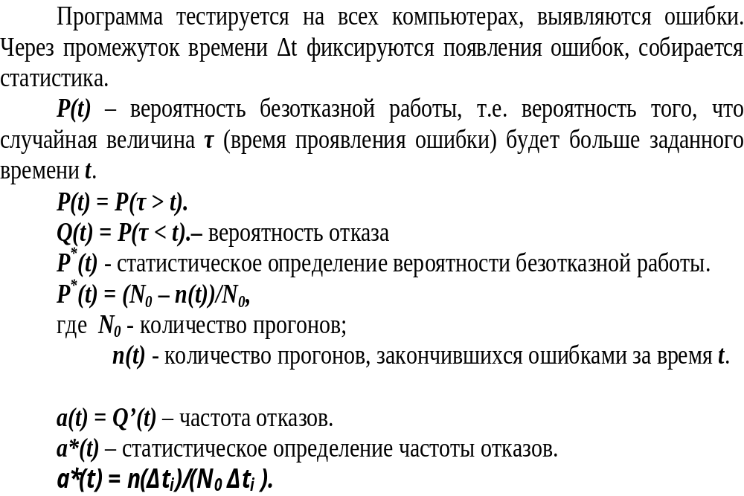
1. Количественные характеристики надежности

Slide 3
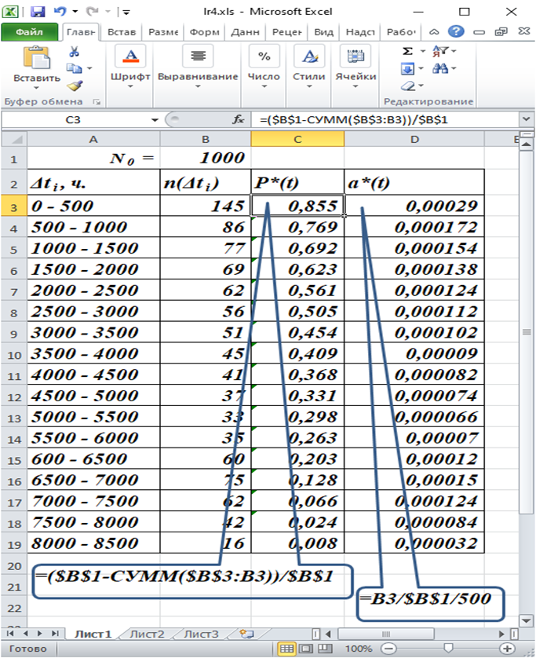
2. Типовая задача оценки надежности ПО
Задача 1. Проводятся прогоны ПО на нескольких компьютерах параллельно. Все прогоны начались в момент времени t = 0.
Количество отказов фиксировалось с интервалом Δt = 500 часов, n(ti) – количество отказов ПО на i-м интервале.
Определить вероятность безотказной работы P*(t) и частоту отказов a*(t).
Δt_{i}, ч. | n(Δt_{i})
0 - 500 | 145
500 - 1000 | 86
1000 - 1500 | 77
1500 - 2000 | 69
2000 - 2500 | 62
2500 - 3000 | 56
3000 - 3500 | 51
3500 - 4000 | 45
4000 - 4500 | 41
4500 - 5000 | 37
5000 - 5500 | 33
5500 - 6000 | 35
600 - 6500 | 60
6500 - 7000 | 75
7000 - 7500 | 62
7500 - 8000 | 42
8000 - 8500 | 16

Slide 4
3. Эмпирические модели
Основаны на анализе накопленной информации о функционировании ранее разработанных программ.
Наиболее простая эмпирическая модель связывает число ошибок в программном обеспечении с его объемом.
Опытные данные свидетельствуют, что к началу системного тестирования в программном обеспечении на каждые 1000 операторов приходится примерно 10 ошибок.
Уровень надежности программного обеспечения считается приемлемым для начала эксплуатации, если тому же объему операторов будет соответствовать одна ошибка.
Преимущество эмпирических моделей - не содержат сложных формул и вычисления по ним просты.
Недостатки - очень грубы, весьма приблизительны. Кроме того, они не отражают динамики вычислительного процесса при эксплуатации программ.

Slide 5
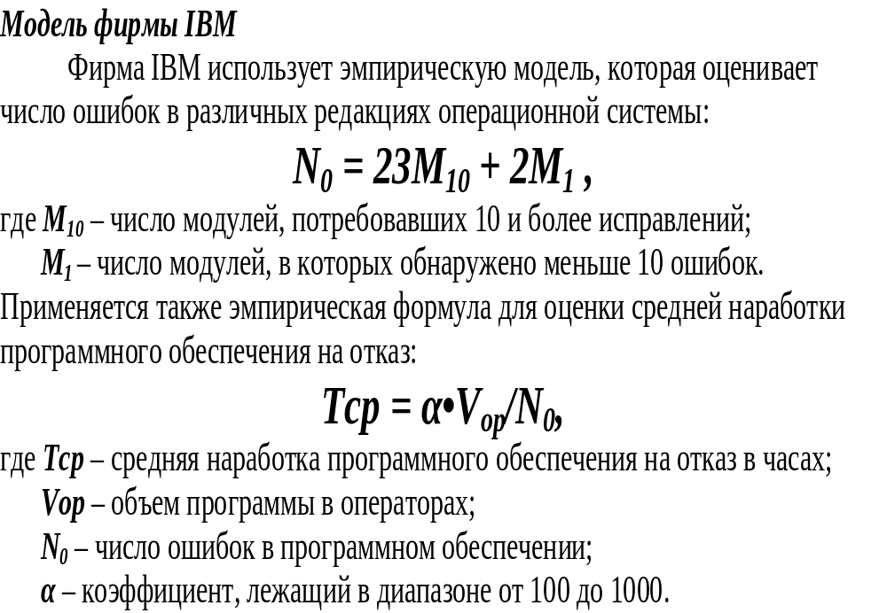
3. Эмпирические модели

Slide 6
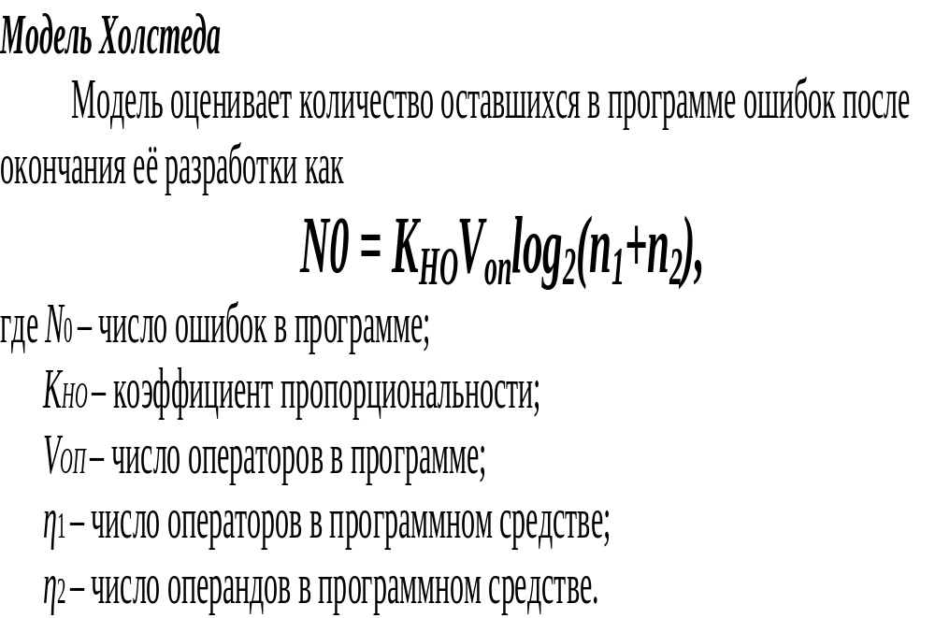
3. Эмпирические модели

Slide 7
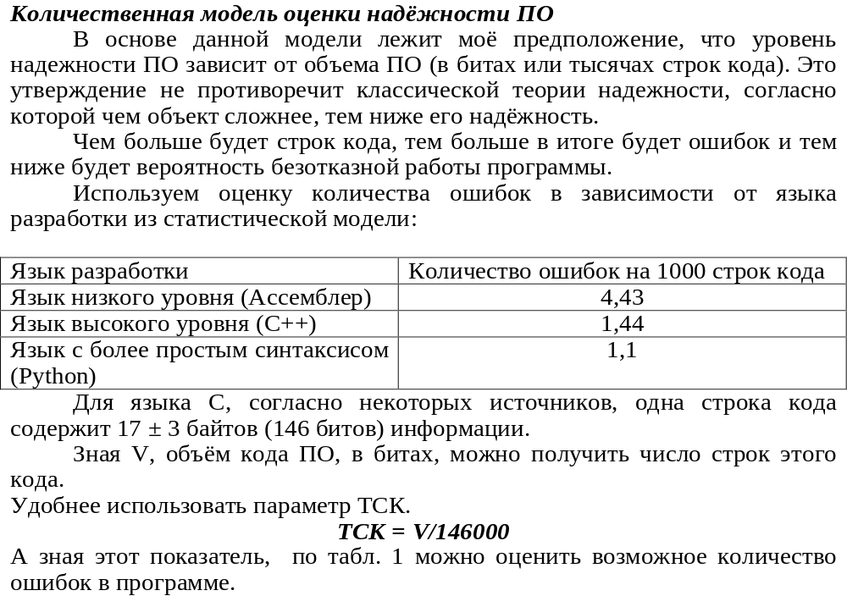
3. Эмпирические модели

Slide 8
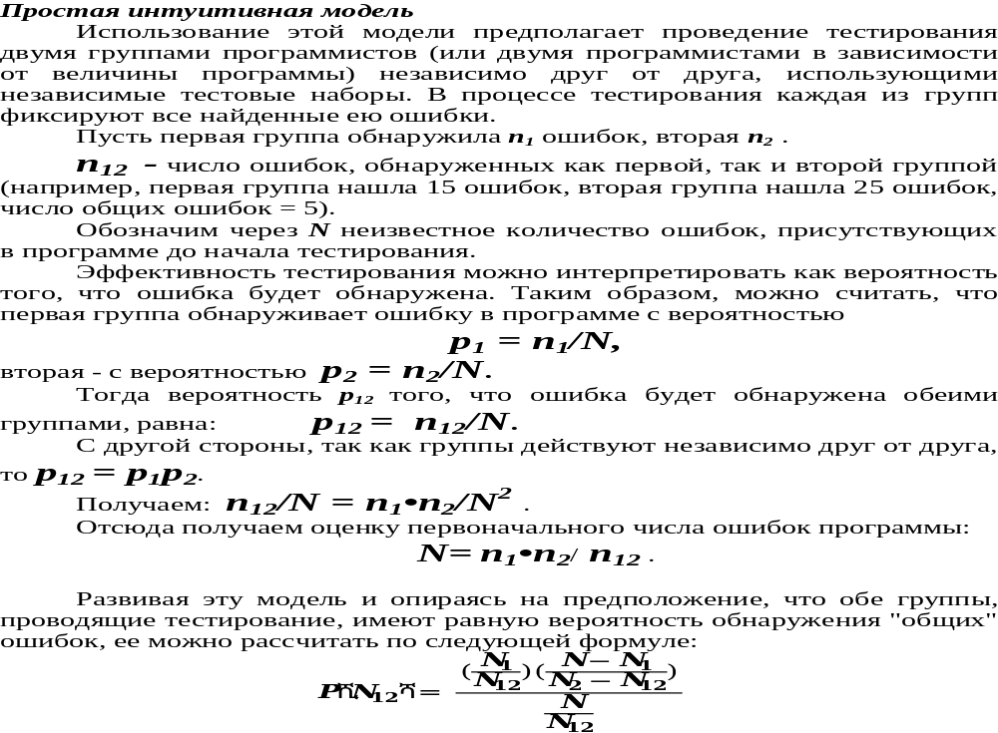
3. Эмпирические модели

Slide 9
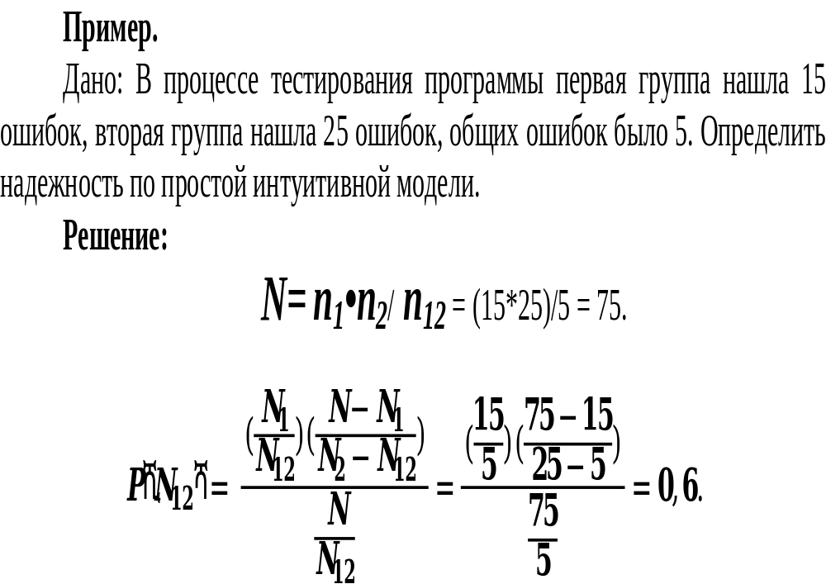
3. Эмпирические модели

Slide 10
4. Модель Шумана
Является динамической моделью дискретного времени, информация для которой собирается в процессе тестирования ПО в течение фиксированных или случайных интервалов времени.
В модели используется предположение, что тестирование проходит в несколько этапов.
На каждом этапе производится выполнение программы на полном комплексе разработанных тестовых данных, при этом выявленные ошибки регистрируются, но не исправляются.
По окончании этапа производится расчет количественных показатели надежности, найденные ошибки исправляются, тестовые наборы изменяются и запускается следующий этап тестирования.
Основана на следующих допущениях:
общее число команд в программе на машинном языке постоянно;
в начале компоновочных испытаний число ошибок равно некоторой постоянной величине, и по мере исправления ошибок их становится меньше. В ходе испытаний программы новые ошибки не вносятся;
ошибки изначально различимы, по суммарному числу исправленных ошибок можно судить о оставшихся;
интенсивность отказов программы пропорциональна числу остаточных ошибок.

Slide 11
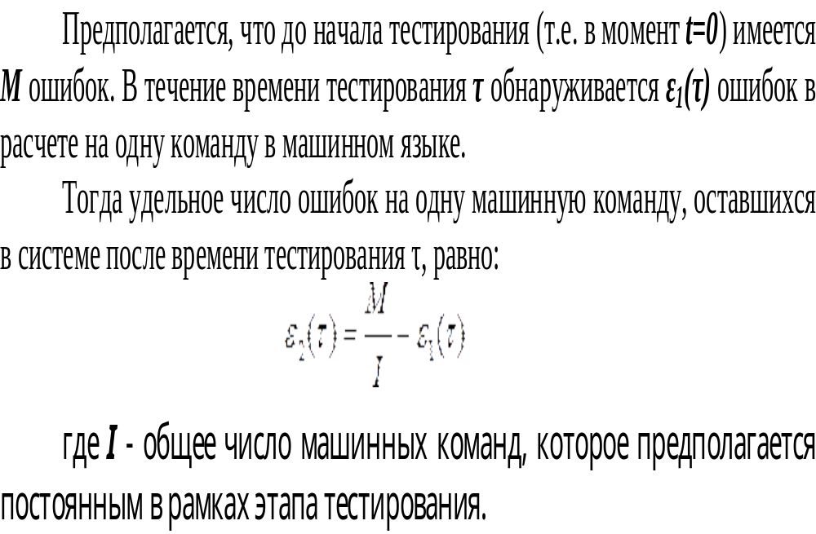
3. Модель Шумана

Slide 12
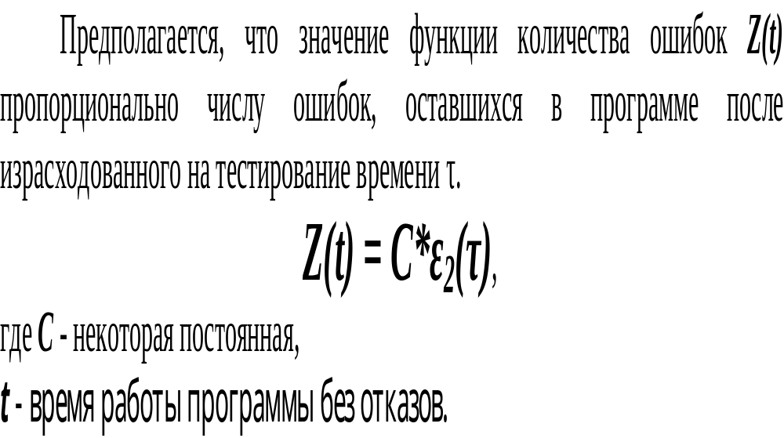
3. Модель Шумана

Slide 13
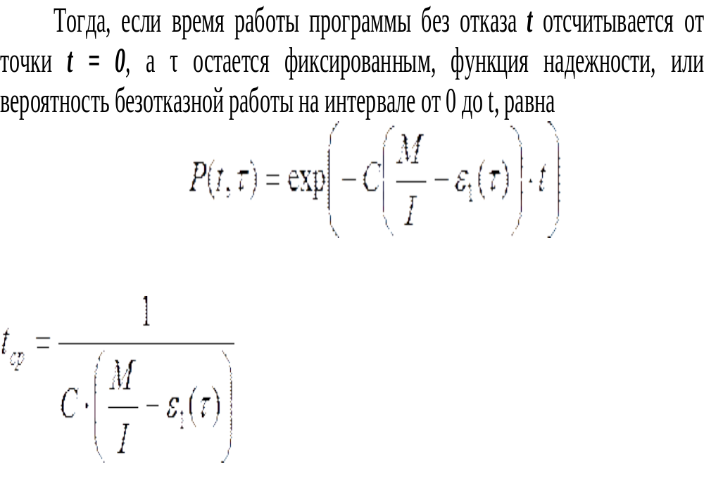
4. Модель Шумана

Slide 14
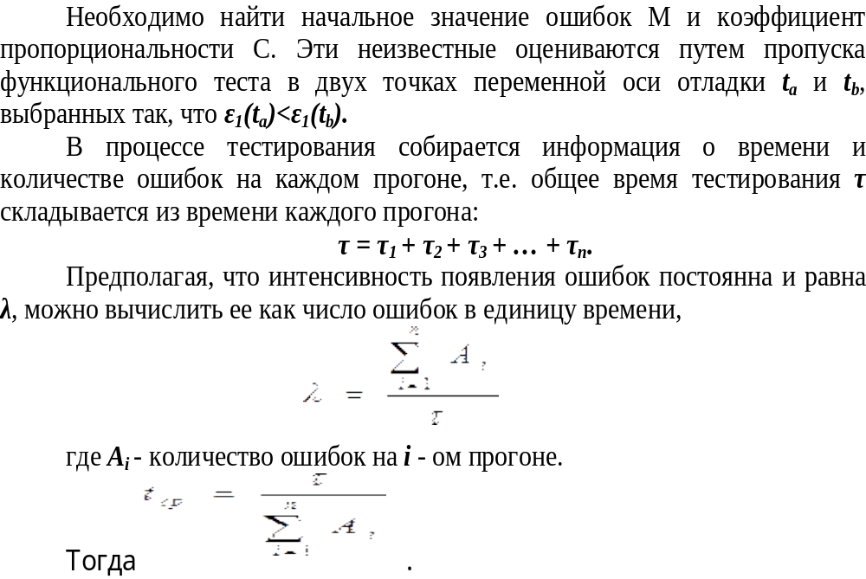
4. Модель Шумана

Slide 15
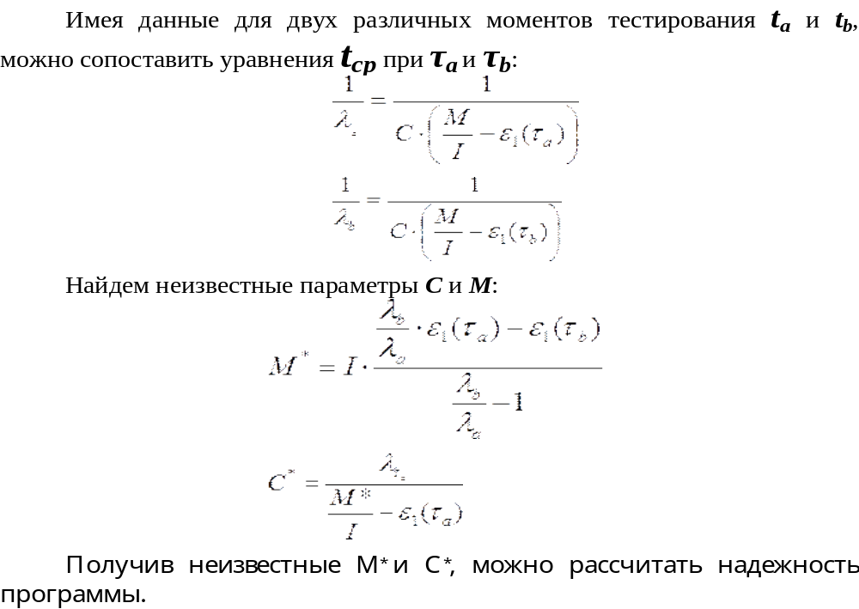
4. Модель Шумана

Slide 16
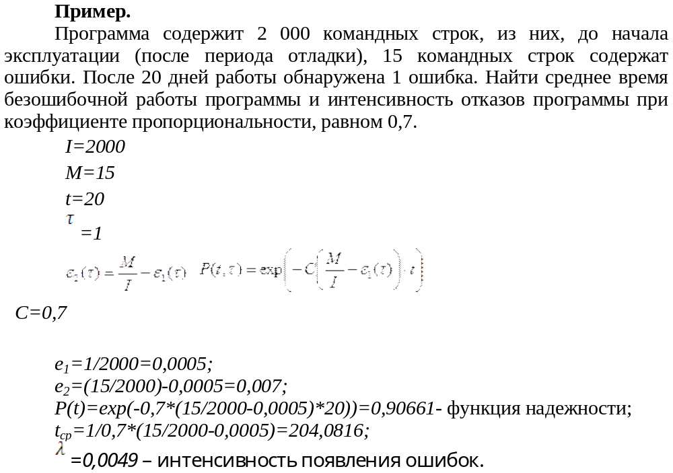
4. Модель Шумана

Slide 17
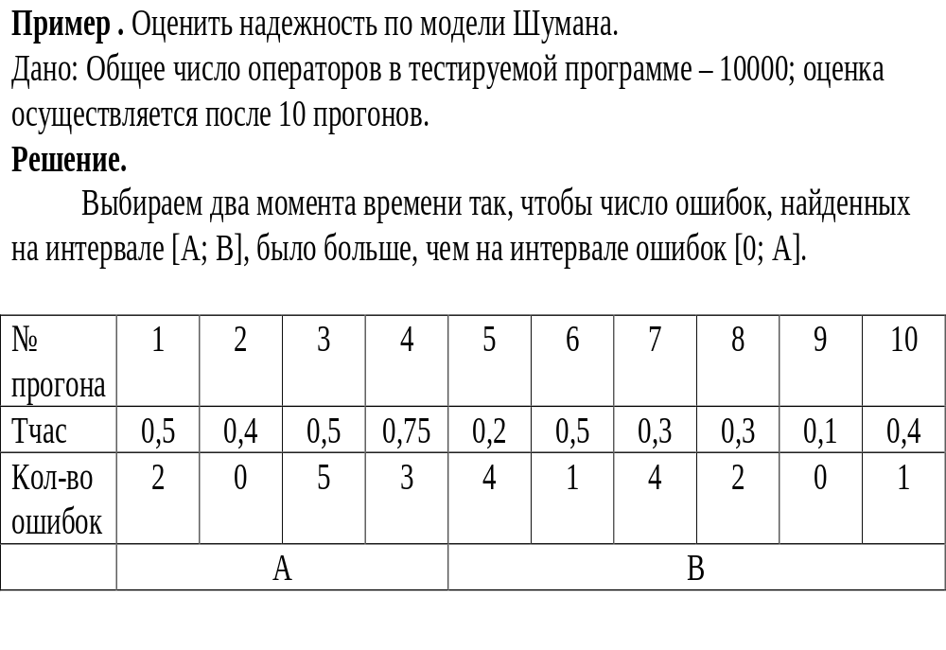
3. Модель Шумана

Slide 18
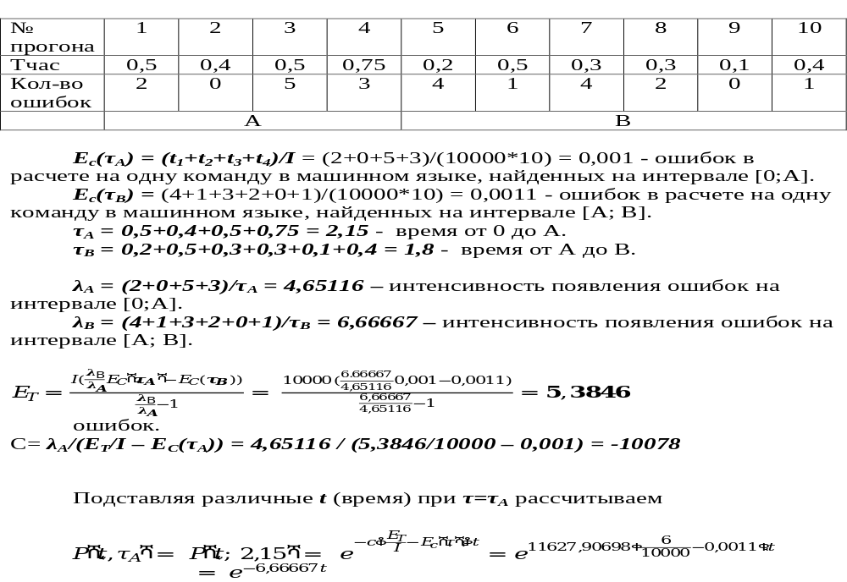
3. Модель Шумана

Slide 19
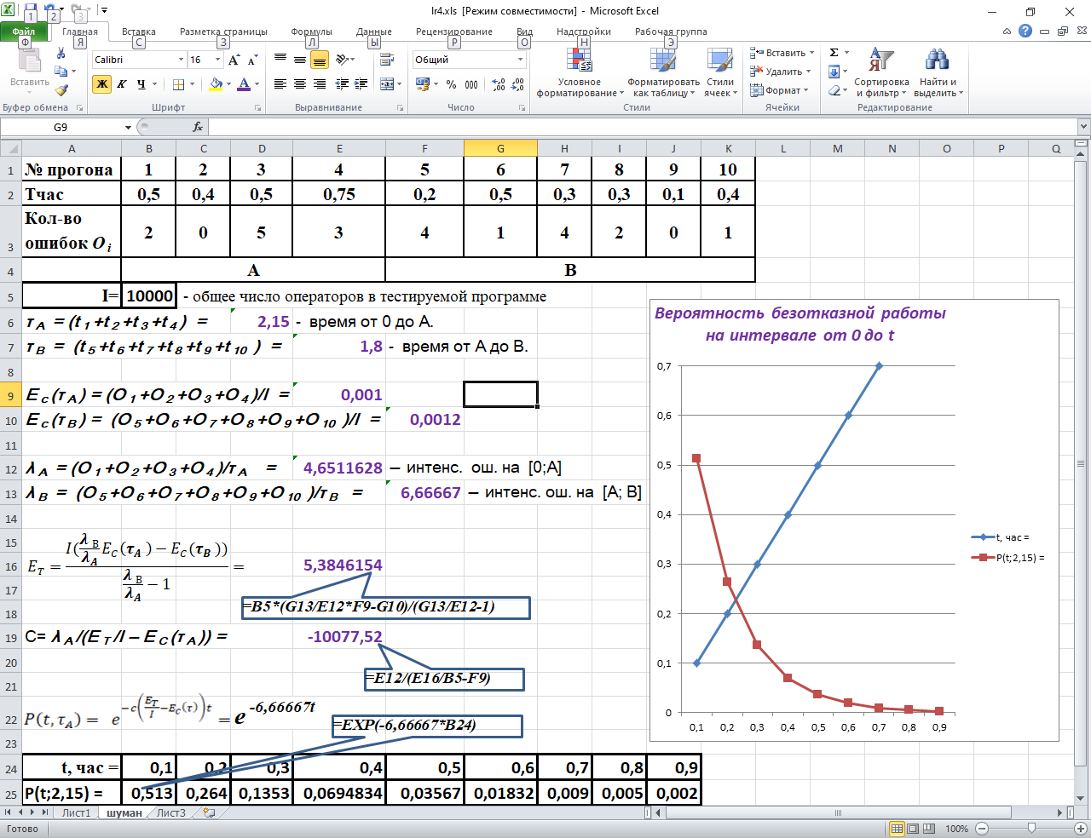
4. Модель Шумана

Slide 20
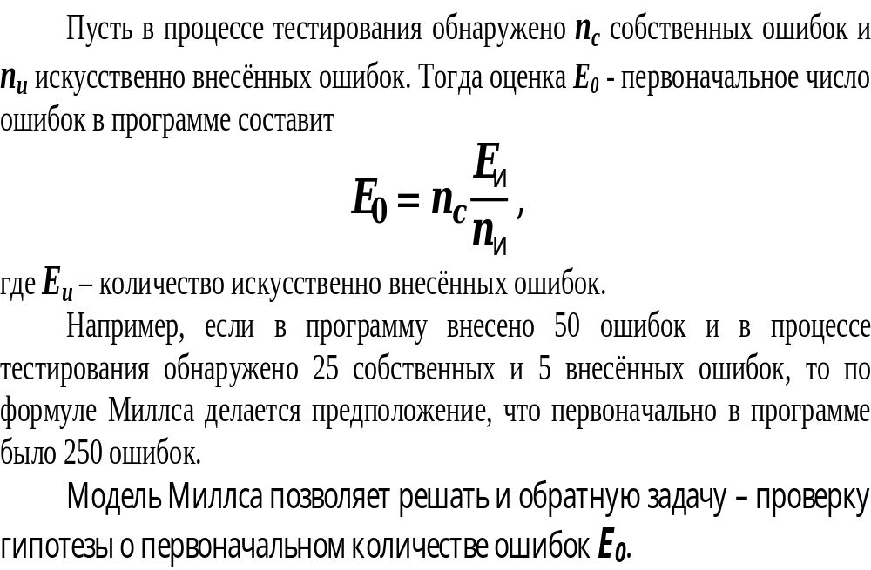
5. Модель Миллса

Slide 21
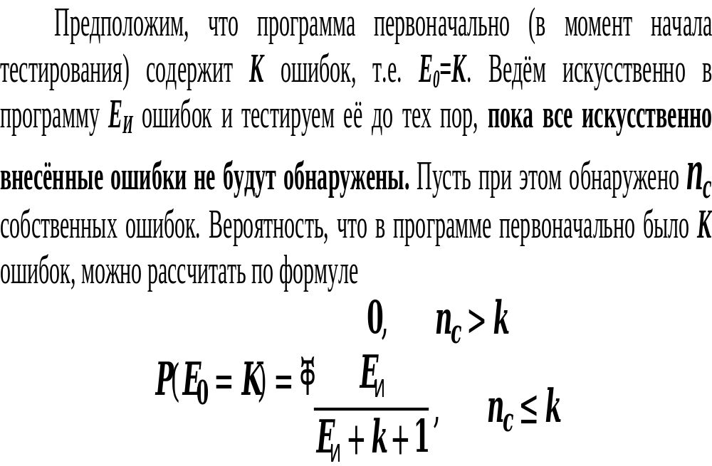
5. Модель Миллса

Slide 22
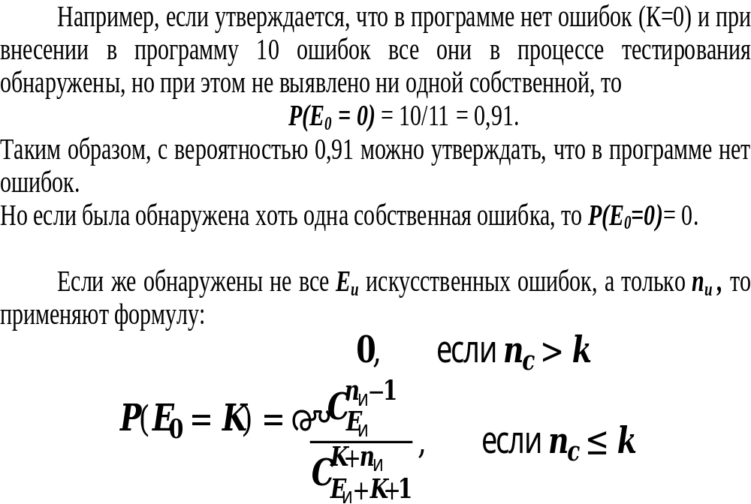
5. Модель Миллса

Slide 23
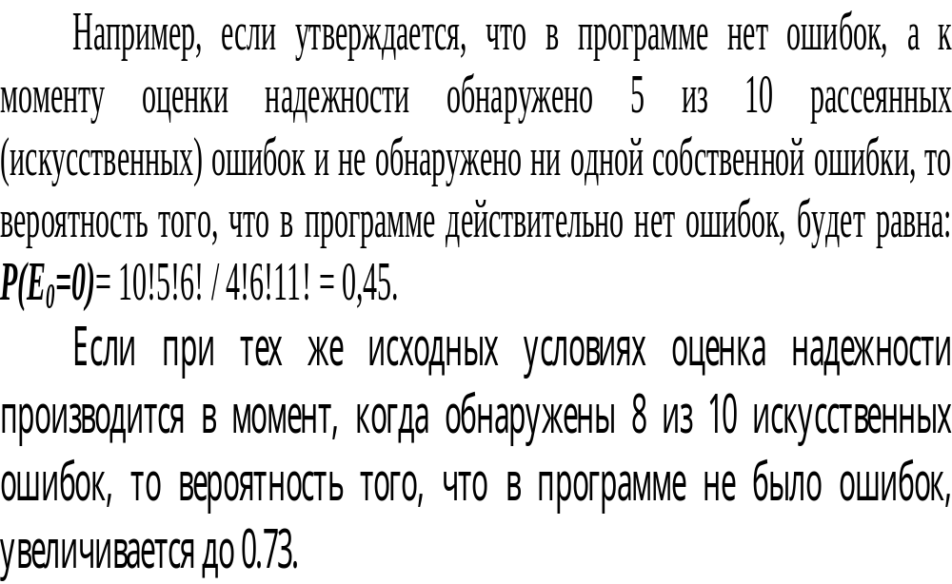
5. Модель Миллса

Slide 24
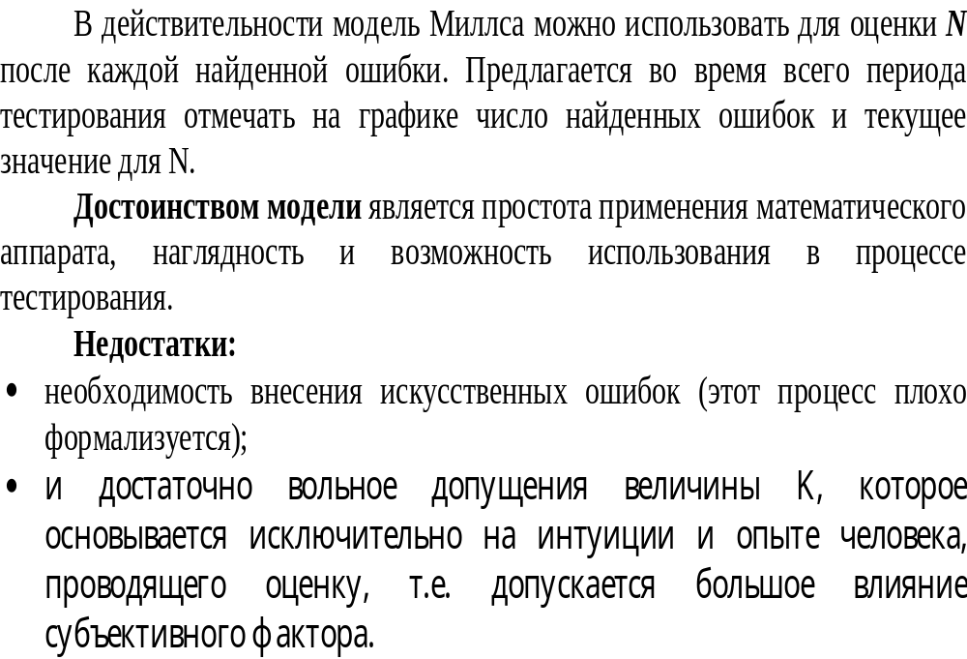
5. Модель Миллса

Slide 25
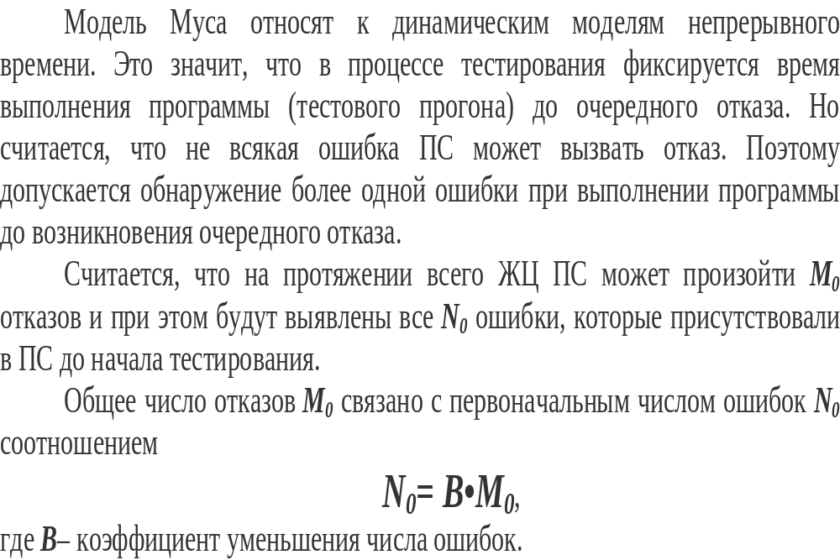
6. Модель Муса

Slide 26
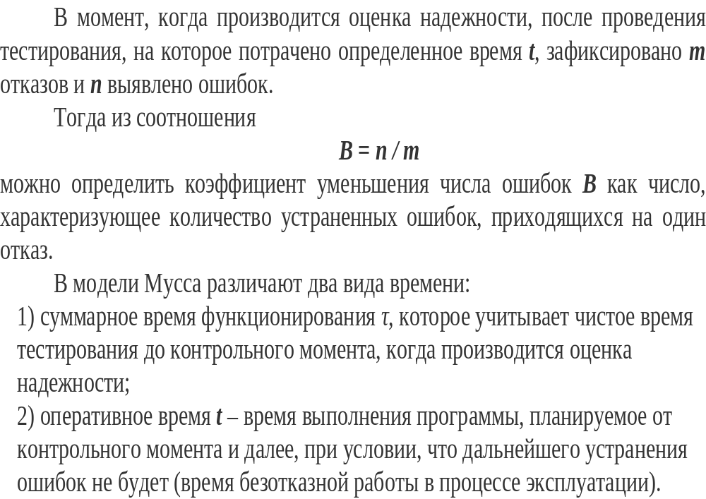
6. Модель Муса

Slide 27
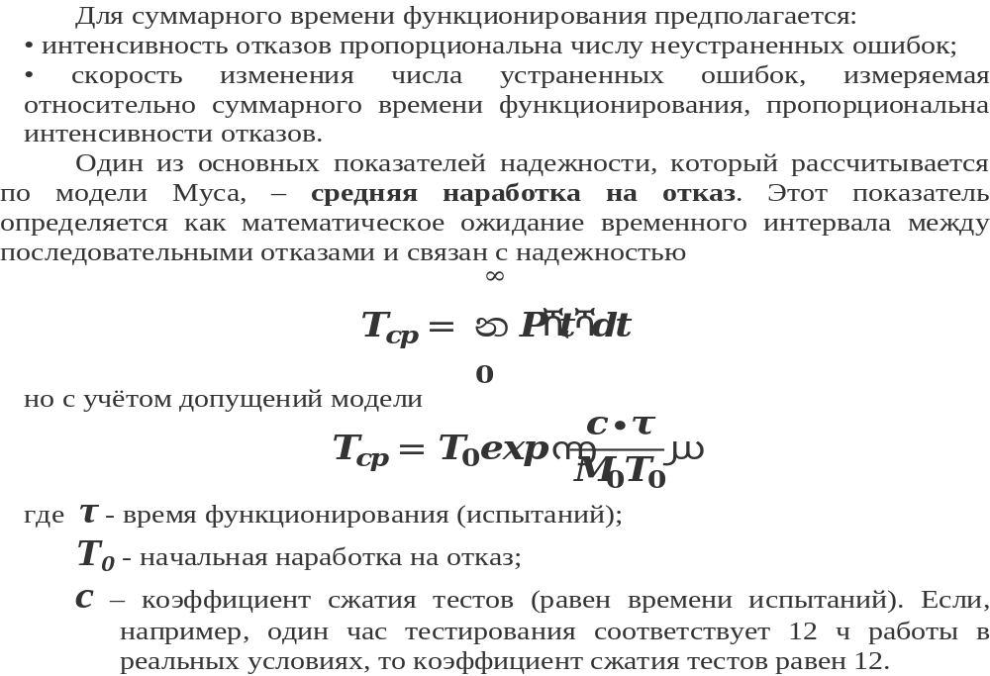
6. Модель Муса

Slide 28
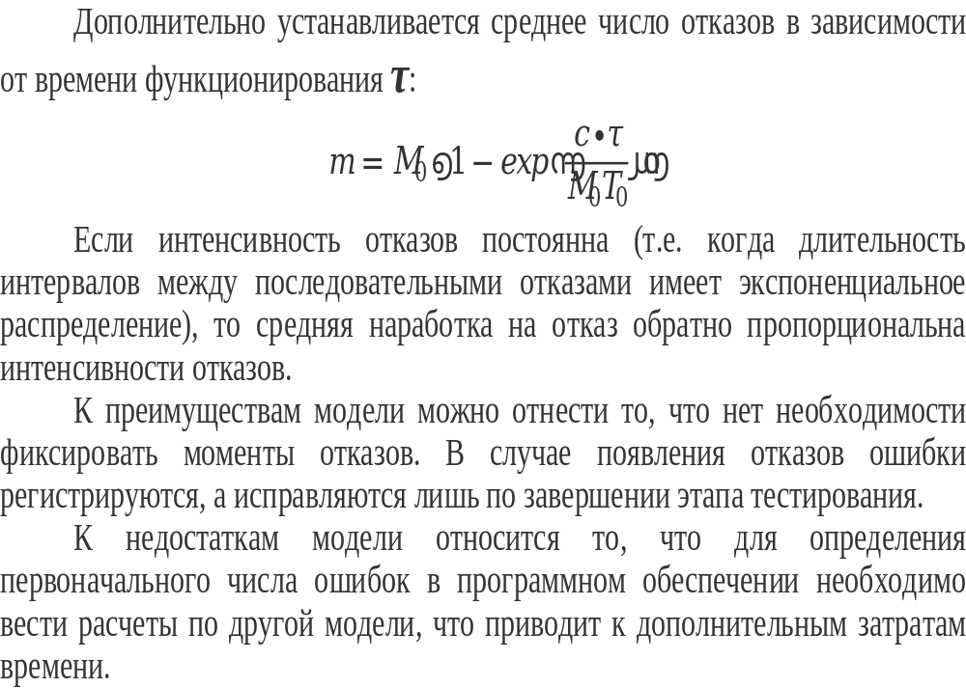
6. Модель Муса

Slide 29
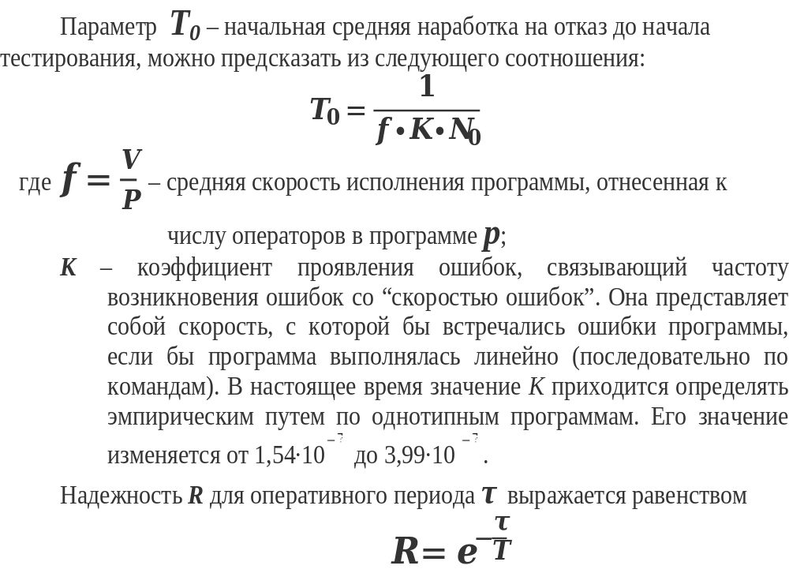
5. Модель Муса

Slide 30
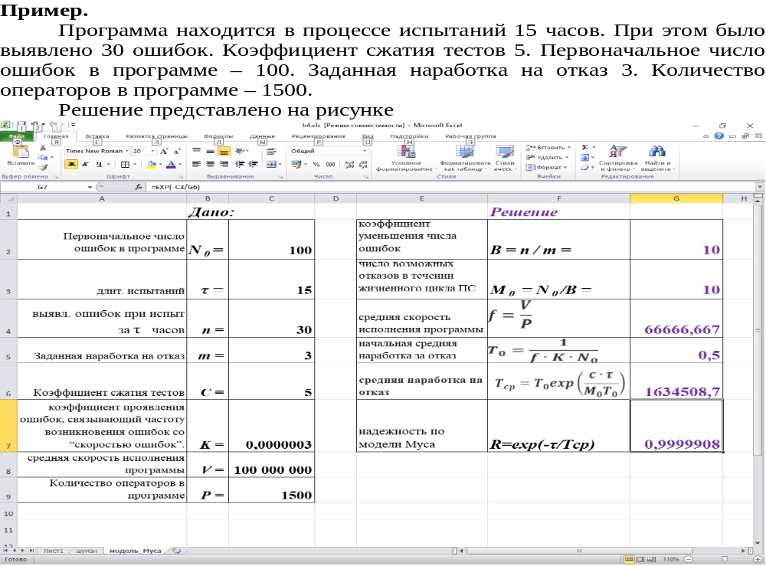
6. Модель Муса

Slide 31
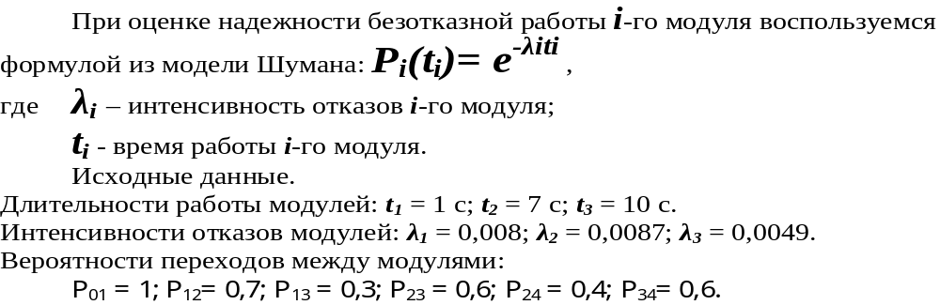
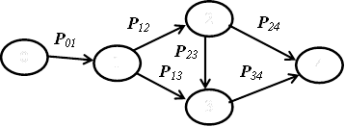
7. Метод расчета вероятности безошибочного функционирования сложного программного комплекса

Slide 32
7. Метод расчета вероятности безошибочного функционирования сложного программного комплекса
Находим вероятности безотказной работы каждого модуля исходя из модели Шумана:
P₀(t₀)=P₄(t₄)= 1; P₁(t₁) = e^{-0,008*1} = 0,992; P₂(t₂) = 0,941;
P₃(t₃) = 0,952.
P(t) = P₁*P₁₂*P₂*P₂₄ + P₁*P₁₂*P₂*P₂₃*P₃*P₃₄ + P₁*P₁₃*P₃*P₃₄ =
= 0,992*0,7*0,941*0,4 + 0,992*0.7*0,941*0,6*0,952*0,6 +
+ 0,992*0,3*0,952*0,6 = 0,26137216 + 0,223943666688 + 0,16998912 == 0,655304946688.

